Slide 1

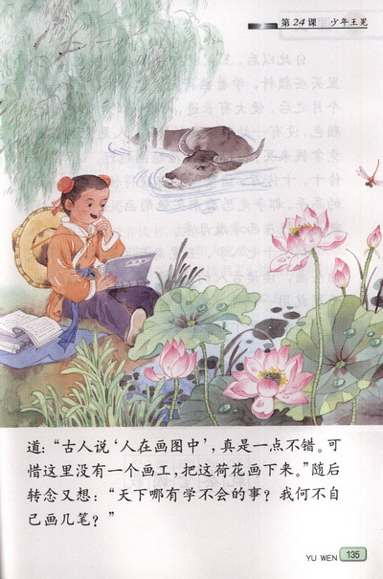
24、少 年 王 冕

Slide 2
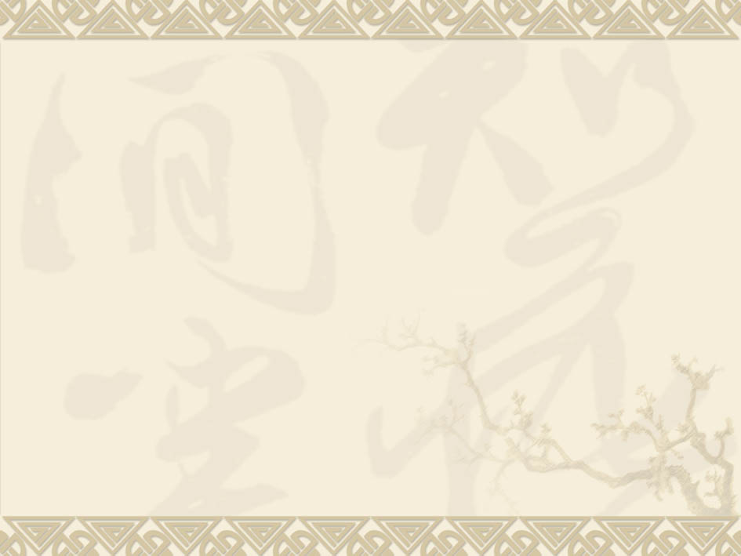
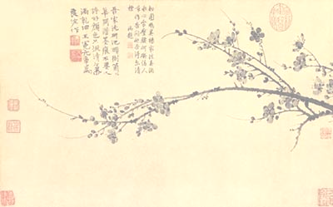
墨梅
吾家洗砚池头树，
个个花开淡墨痕。
不要人夸好颜色，
只留清气满乾坤。

Slide 3
王冕其人：
王冕(1287～1359)，元代画家，字元章，号煮石山农、梅花屋主、饭牛翁、会稽外史等，会稽（今浙江省绍兴市）人。工诗善画，尤以墨梅知名。画梅继承宋代仲仁和尚和扬无咎的传统，并有新的创造，对后世影响甚大。
王冕所作梅花，有疏，有密，或疏密得当，尤以繁密见胜。枝干交错，蕊萼分布，主次分明，层次清晰，达到密中有疏，多而不繁。他绘梅干，用笔遒劲，顿挫得宜，富有质感。画花瓣，或用浓淡水墨点染的点花法，或用双线勾勒的圈花法，或点、圈兼施，变化多端，都能生动地表达出梅花的特有形态，并通过对梅花神韵的刻画，抒写自身的情怀和抱负。他画出的梅花如铁线圈成，虽不着颜色，却能生动地表现出千朵万蕊，含笑盈枝的姿态。

Slide 4
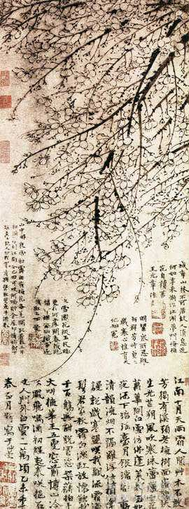
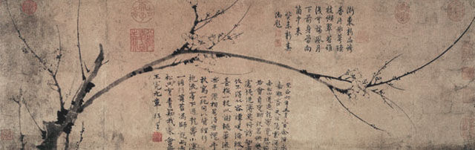
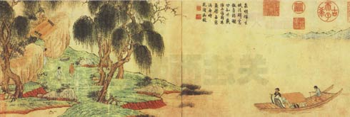
王冕字画

Slide 5
耽误 晶莹 贴补 高手
孝敬 明媚 牵挂 隔壁
诸暨 积攒 载着
树木葱茏 青翠欲滴
晶莹透亮 争先恐后

Slide 6
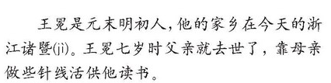
简介王冕的出身，父亲早亡，家境贫寒。

Slide 7
自读2-4自然段，思考：
王冕是个怎样的孩子，你从哪些词句可以看出来？

Slide 8
眼看三个年头过去，王冕已经十岁了。一天，母亲把他叫到面前，说：“孩子呀，不是我要耽误你。这几年年成不好，只靠我做些针线活儿挣的这点钱，实在供不起你读书。如今只好让你到隔壁人家去放牛。”王冕说：“娘，我在学堂里也闷得慌，不如帮人家放牛，心里倒快活些。这样可以贴补些家用，还能带几本书去读呢。”

Slide 9
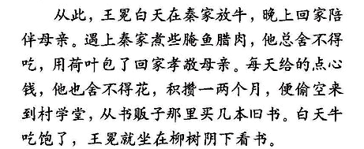

Slide 10
不知不觉三四年过去了，王冕读了不少书，也明白了许多道理。一天，正值黄梅季节，天气闷热，王冕放牛累了，便在绿草地上坐着。转眼间，阴云密布。一阵大雨过后，天空中黑云边上镶着白云。阳光透出来了，照得湖水通红。山上青一块，紫一块；山下树木葱茏，青翠欲滴。树枝像水洗过一般，绿得尤其可爱。湖里有十来枝荷花，花苞上雨水点点，荷叶上水珠晶莹透亮。王冕不仅看得入了迷，心里想道：“古人说‘人在画图中’，真是一点不错。可惜这里没有一个画工，把这荷花画下来。”随后转念又想：“天下哪有学不会的事？我何不自己画几笔？”
立志学画

Slide 11
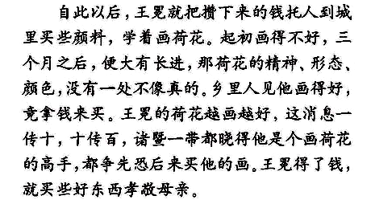
刻苦学画

Slide 12
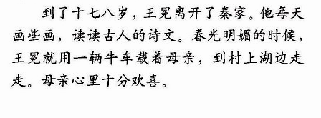

Slide 13
你认为，王冕是个怎样的人？
勤奋好学
孝敬长辈

Slide 14
作业：
1、背熟第5小节。
2、搜寻有关王冕的故事。
3、摹仿第5小节写一处景物。

